Slide 1


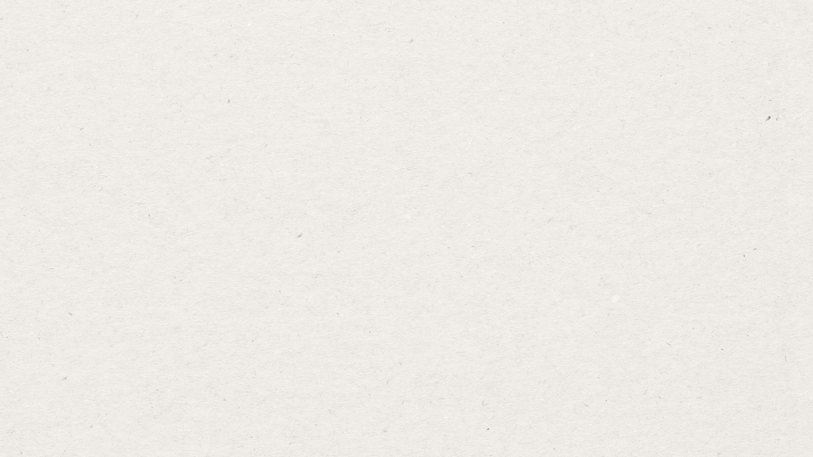

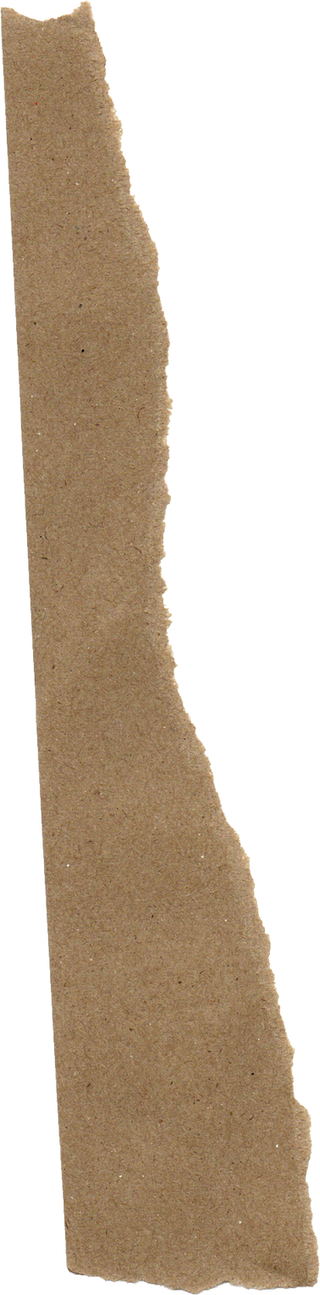








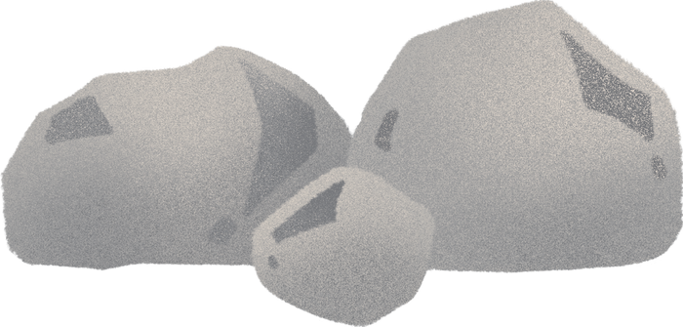
Luyện tập chung
Trang 113

Slide 2






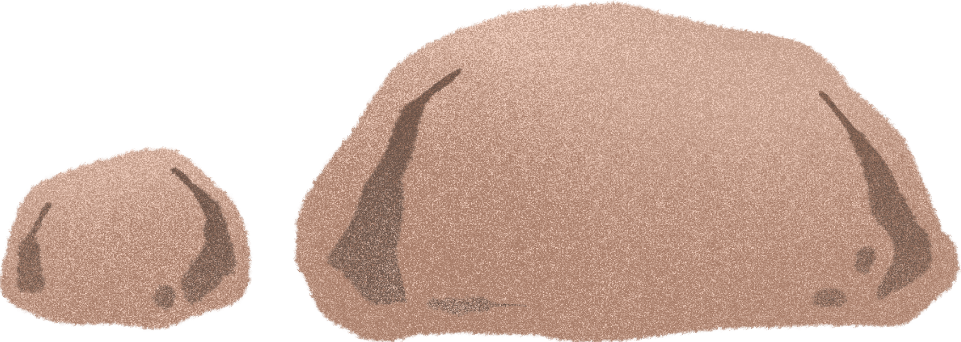
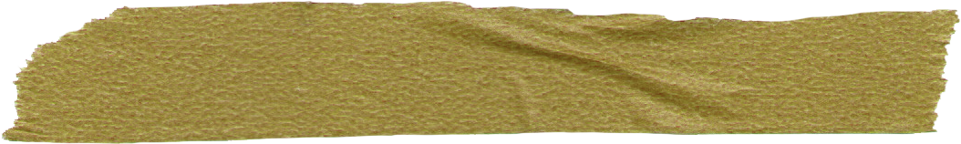
Mục tiêu bài học
Tính được diện tích xung quanh và diện tích toàn phần của hình hộp chữ nhật và hình lập phương.
1.
2.
Vận dụng để giải được một số bài có yêu cầu tổng hợp liên quan đến các hình lập phương và hình hộp chữ nhật.

Slide 3
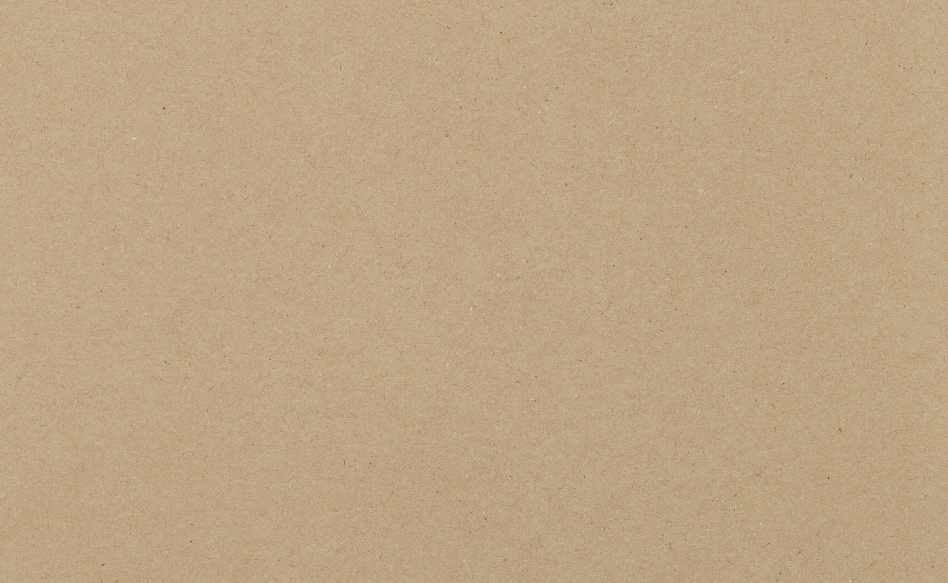


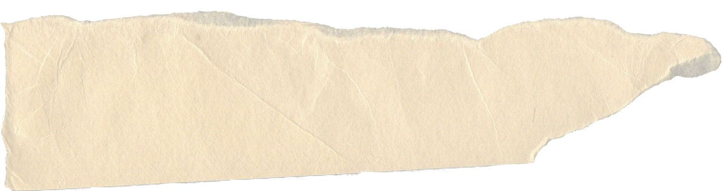



Về nhà ăn Tết
Tết sắp đến rồi,
các bạn hãy giúp chúng mình
kiếm ít đồ để chúng mình
cùng về nhà ăn Tết nhé.

Slide 4


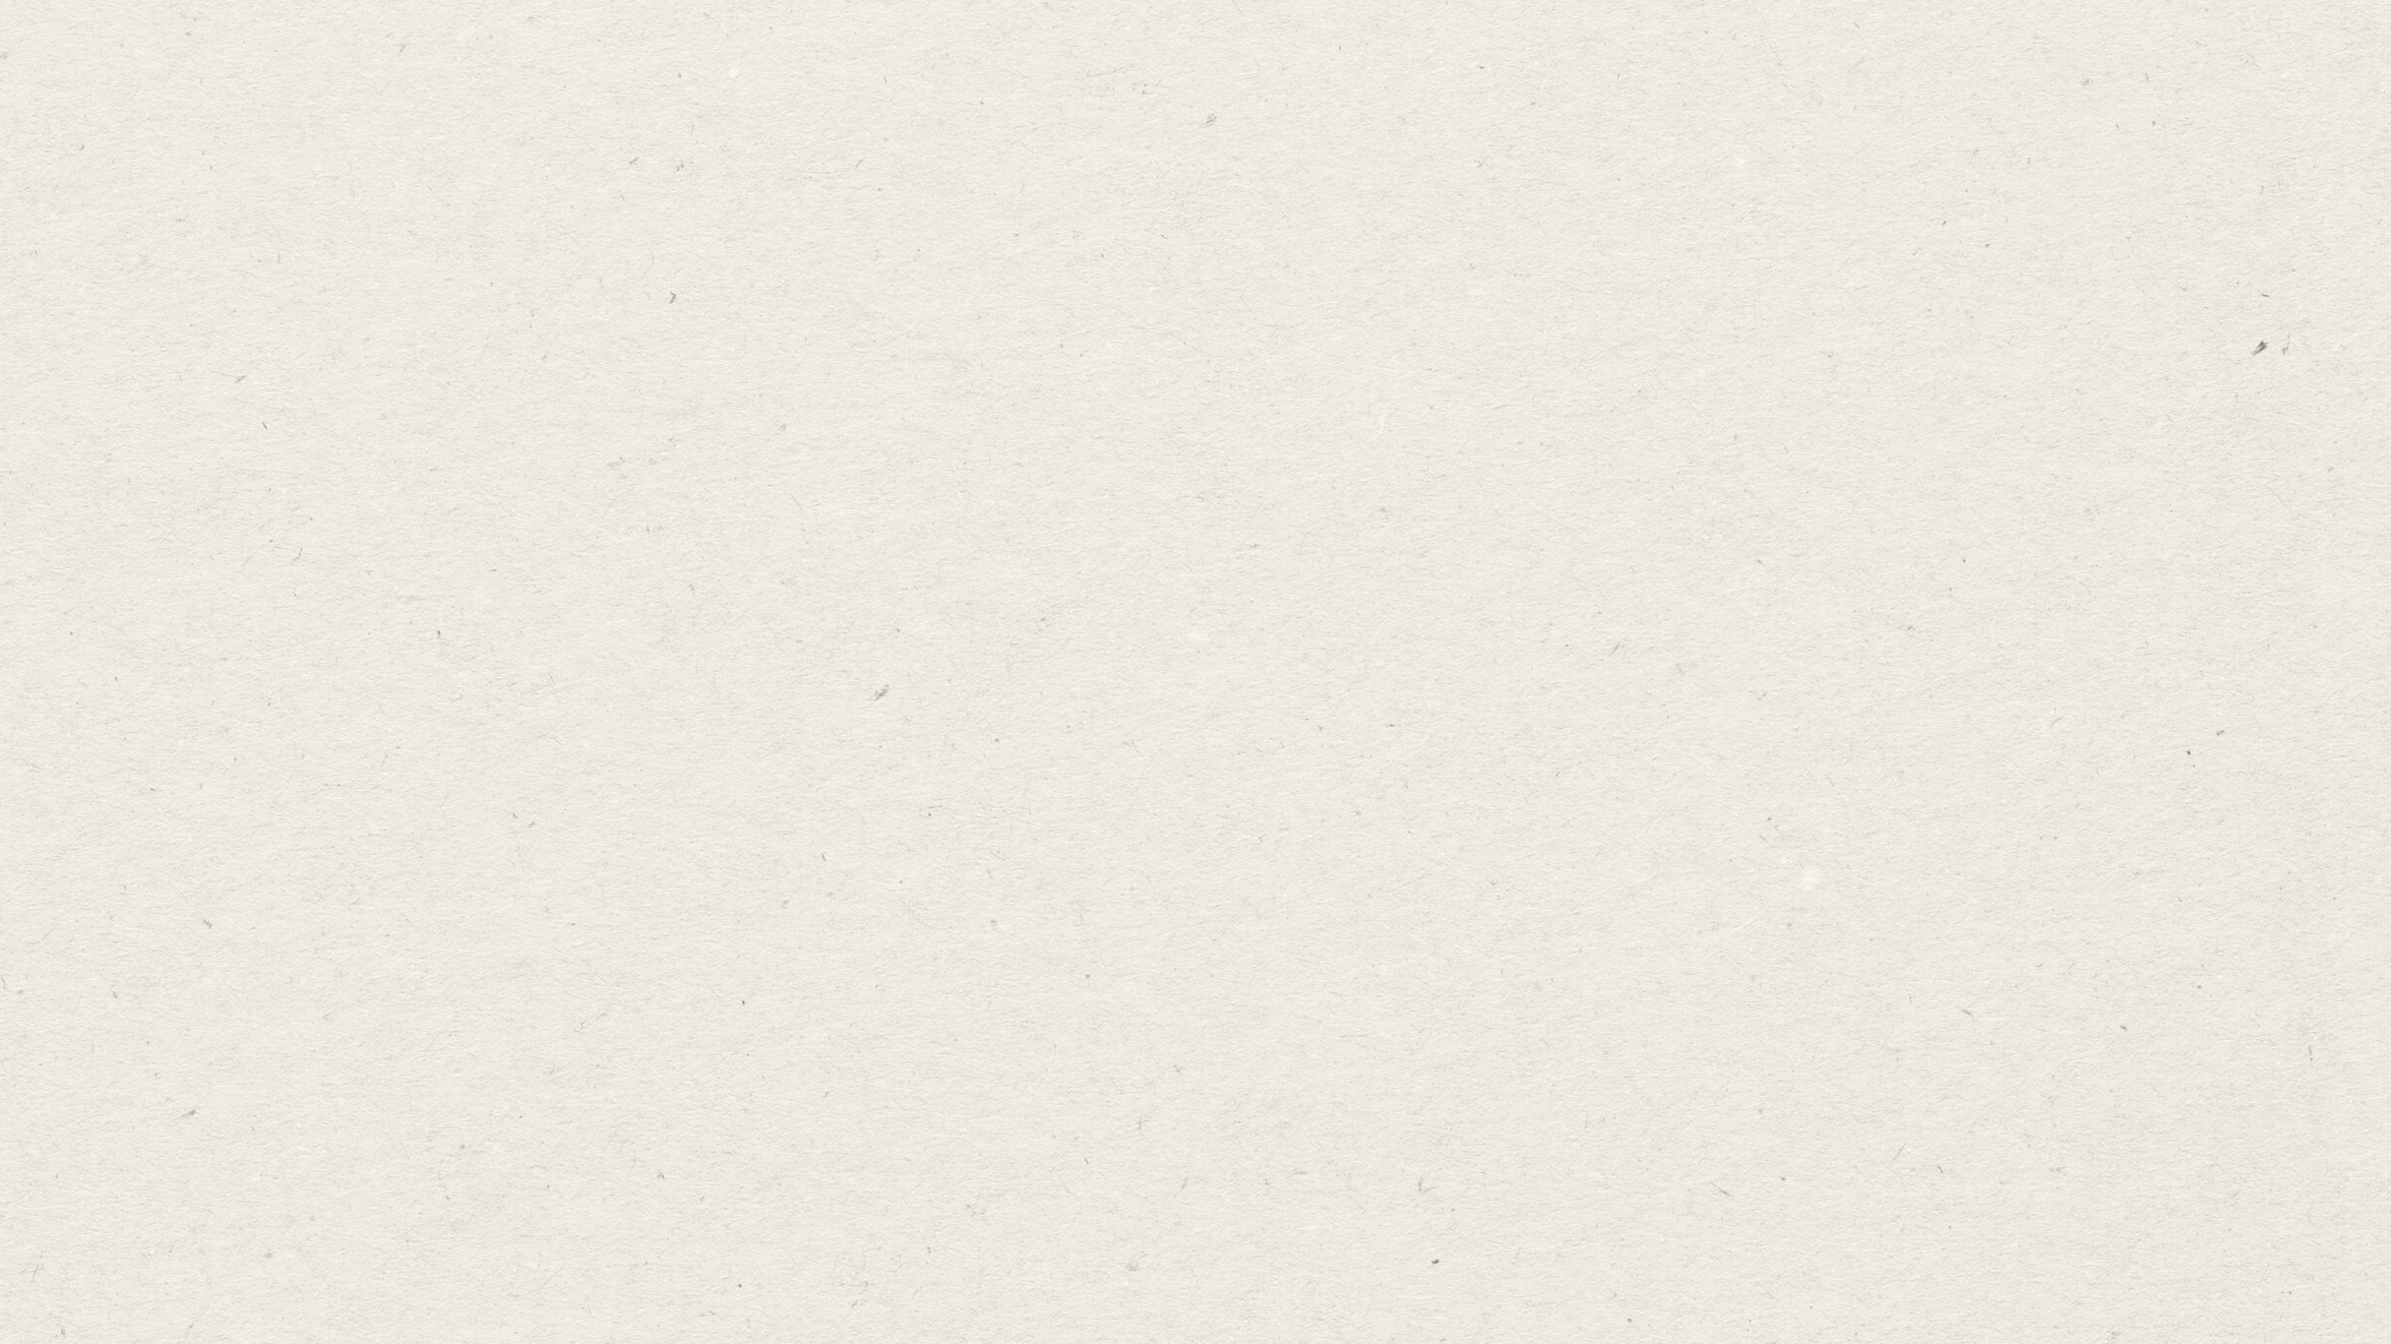




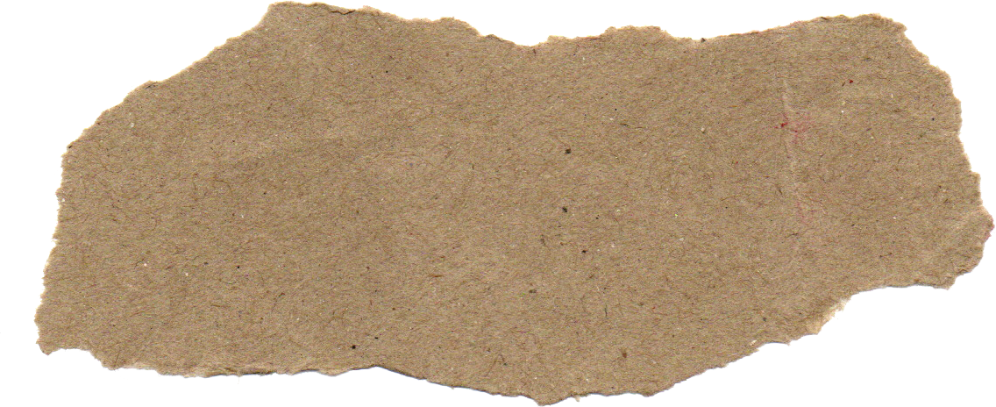


Hành trình về nhà ăn Tết
Kiếm bánh quy

Slide 5



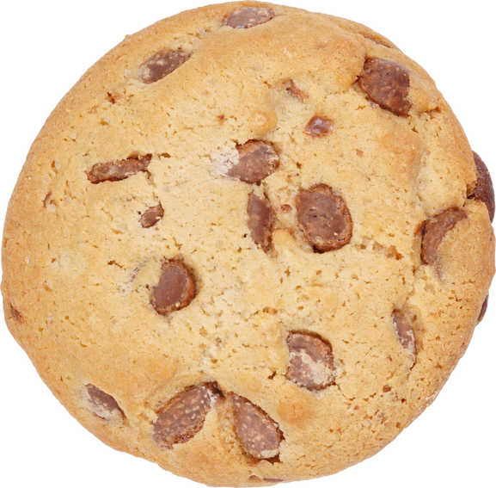



Phần này, với mỗi câu trả lời đúng các bạn sẽ giúp các bạn kiến kiếm được 1 chiếc bánh quy.
Muốn tính diện tích xung quanh hình hộp chữ nhật ta làm thế nào?
Câu 1
Muốn tính diện tích xung quanh hình hộp chữ nhật ta lấy chu vi mặt đáy nhân với chiều cao (cùng đơn vị đo).
c
b
a
Stp: Diện tích toàn phần
Sxq: Diện tích xung quanh
a: chiều dài b: chiều rộng c: chiều cao
Sxq = (a + b) x 2 x c

Slide 6
Phần này, với mỗi câu trả lời đúng các bạn sẽ giúp các bạn kiến kiếm được 1 chiếc bánh quy.
Muốn tính diện tích toàn phần hình hộp chữ nhật ta làm thế nào?
Câu 2
Muốn tính diện tích toàn phần hình hộp chữ nhật ta lấy diện tích xung quanh cộng với diện tích hai đáy.
c
b
a
Stp: Diện tích toàn phần
Sxq: Diện tích xung quanh
a: chiều dài
b: chiều rộng
Stp = Sxq + (a x b x 2)

Slide 7
Phần này, với mỗi câu trả lời đúng các bạn sẽ giúp các bạn kiến kiếm được 1 chiếc bánh quy.
Muốn tính diện tích xung quanh hình lập phương ta làm thế nào?
Câu 3
a
Muốn tính diện tích xung quanh hình lập phương ta lấy diện tích một mặt nhân với 4.
a
a
Sxq: Diện tích xung quanh
a: độ dài cạnh
Sxq = a x a x 2 x 4

Slide 8
Phần này, với mỗi câu trả lời đúng các bạn sẽ giúp các bạn kiến kiếm được 1 chiếc bánh quy.
Muốn tính diện tích toàn phần hình lập phương ta làm thế nào?
Câu 4
a
Muốn tính diện tích toàn phần lập phương ta lấy diện tích một mặt nhân với 6.
a
a
Stp = a x a x 6
Sxq: Diện tích xung quanh
a: độ dài cạnh

Slide 9
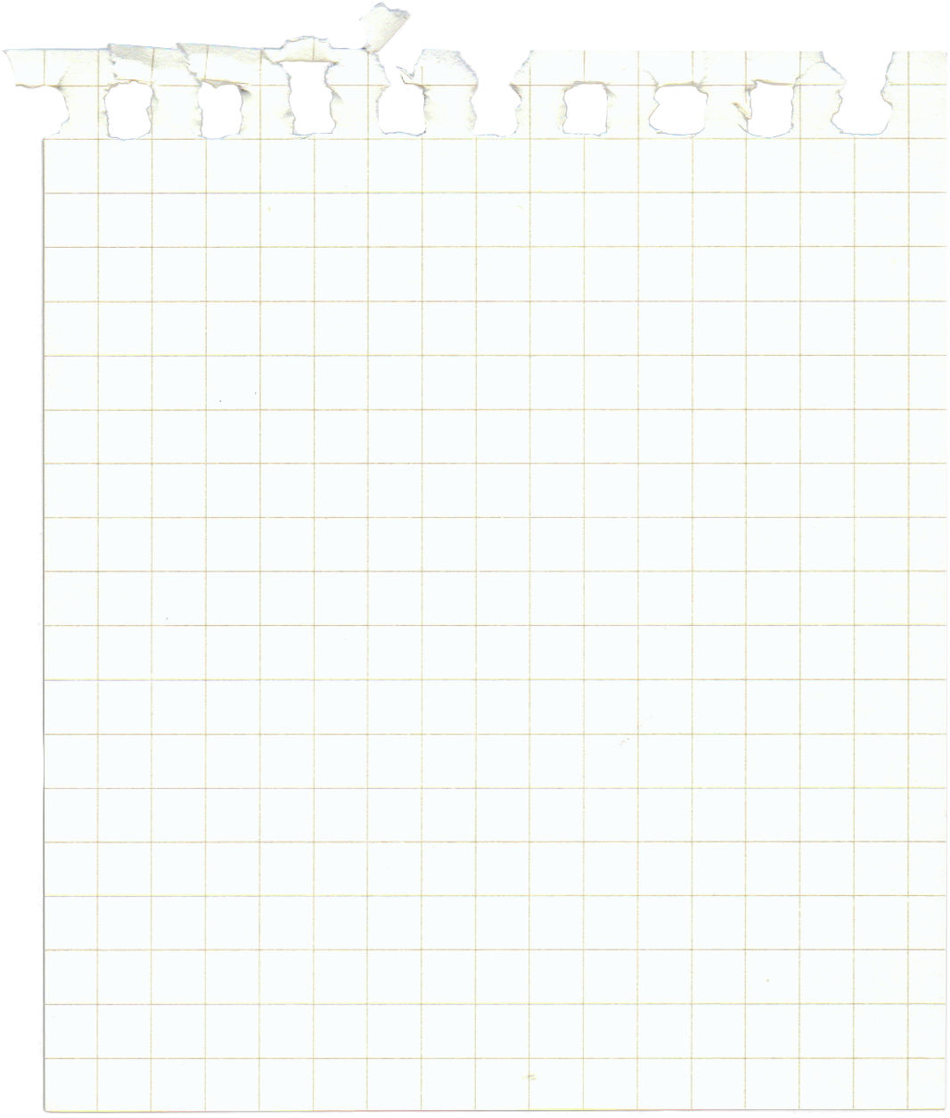











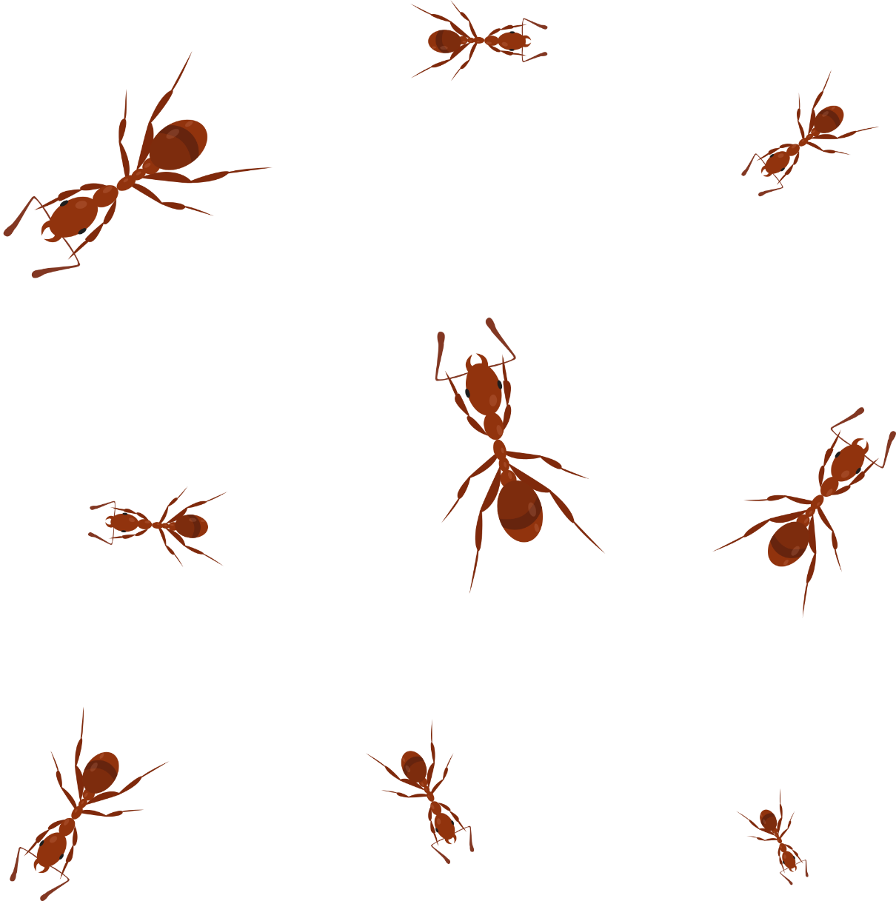




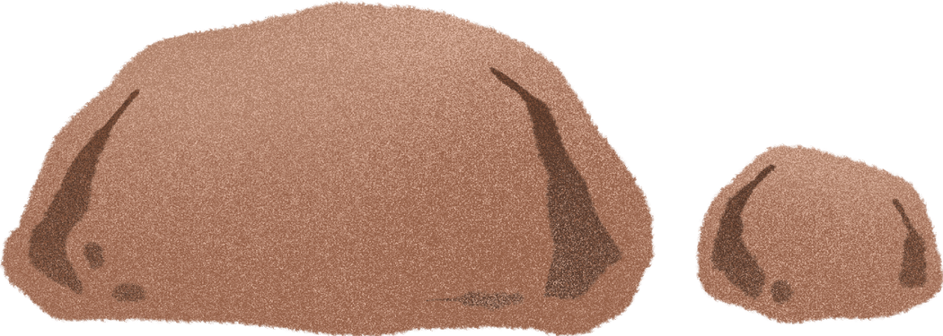
Kiếm hoa quả

Slide 10









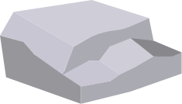
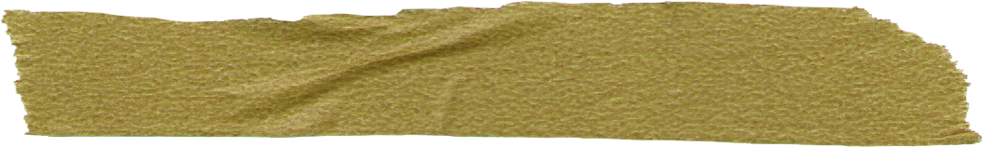
Bài 1
a)Tính diện tích xung quanh và
diện tích toàn phần của hình hộp chữ nhật có
chiều dài 2,5m; chiều rộng 1,1m; chiều cao 0,5m
Tóm tắt
a = 2,5m
b = 1,1m
c = 0,5m
Sxq = ? m²
Stp = = ? m²
Bài giải
Diện tích xung quanh của hình hộp chữ nhật là :
(2,5 + 1,1) x 2 x 0,5 = 3,6 (m²)
Diện tích toàn phần của hình hộp chữ nhật là :
3,6 + (2,5 x 1,1 x 2) = 9,1 (m²)
Đáp số: Sxq = 3,6m²
Stp = 9,1m²

Slide 11


Bài 1
b)Tính diện tích xung quanh và diện tích toàn phần của hình hộp chữ nhật có
chiều dài 3m; chiều rộng 15dm; chiều cao 9dm
Bài giải
Đổi: 3m = 30dm
Diện tích xung quanh của hình hộp chữ nhật là :
(30 + 15) x 2 x 9 = 810 (dm²)
Diện tích toàn phần của hình hộp chữ nhật là :
810 + (30 x 15 x 2) = 1710 (dm²)
Đáp số: Sxq =810dm²
Stp = 1710dm²
Tóm tắt
a = 3m
b = 15dm
c = 9dm
Sxq = ? m²
Stp = =?m²

Slide 12




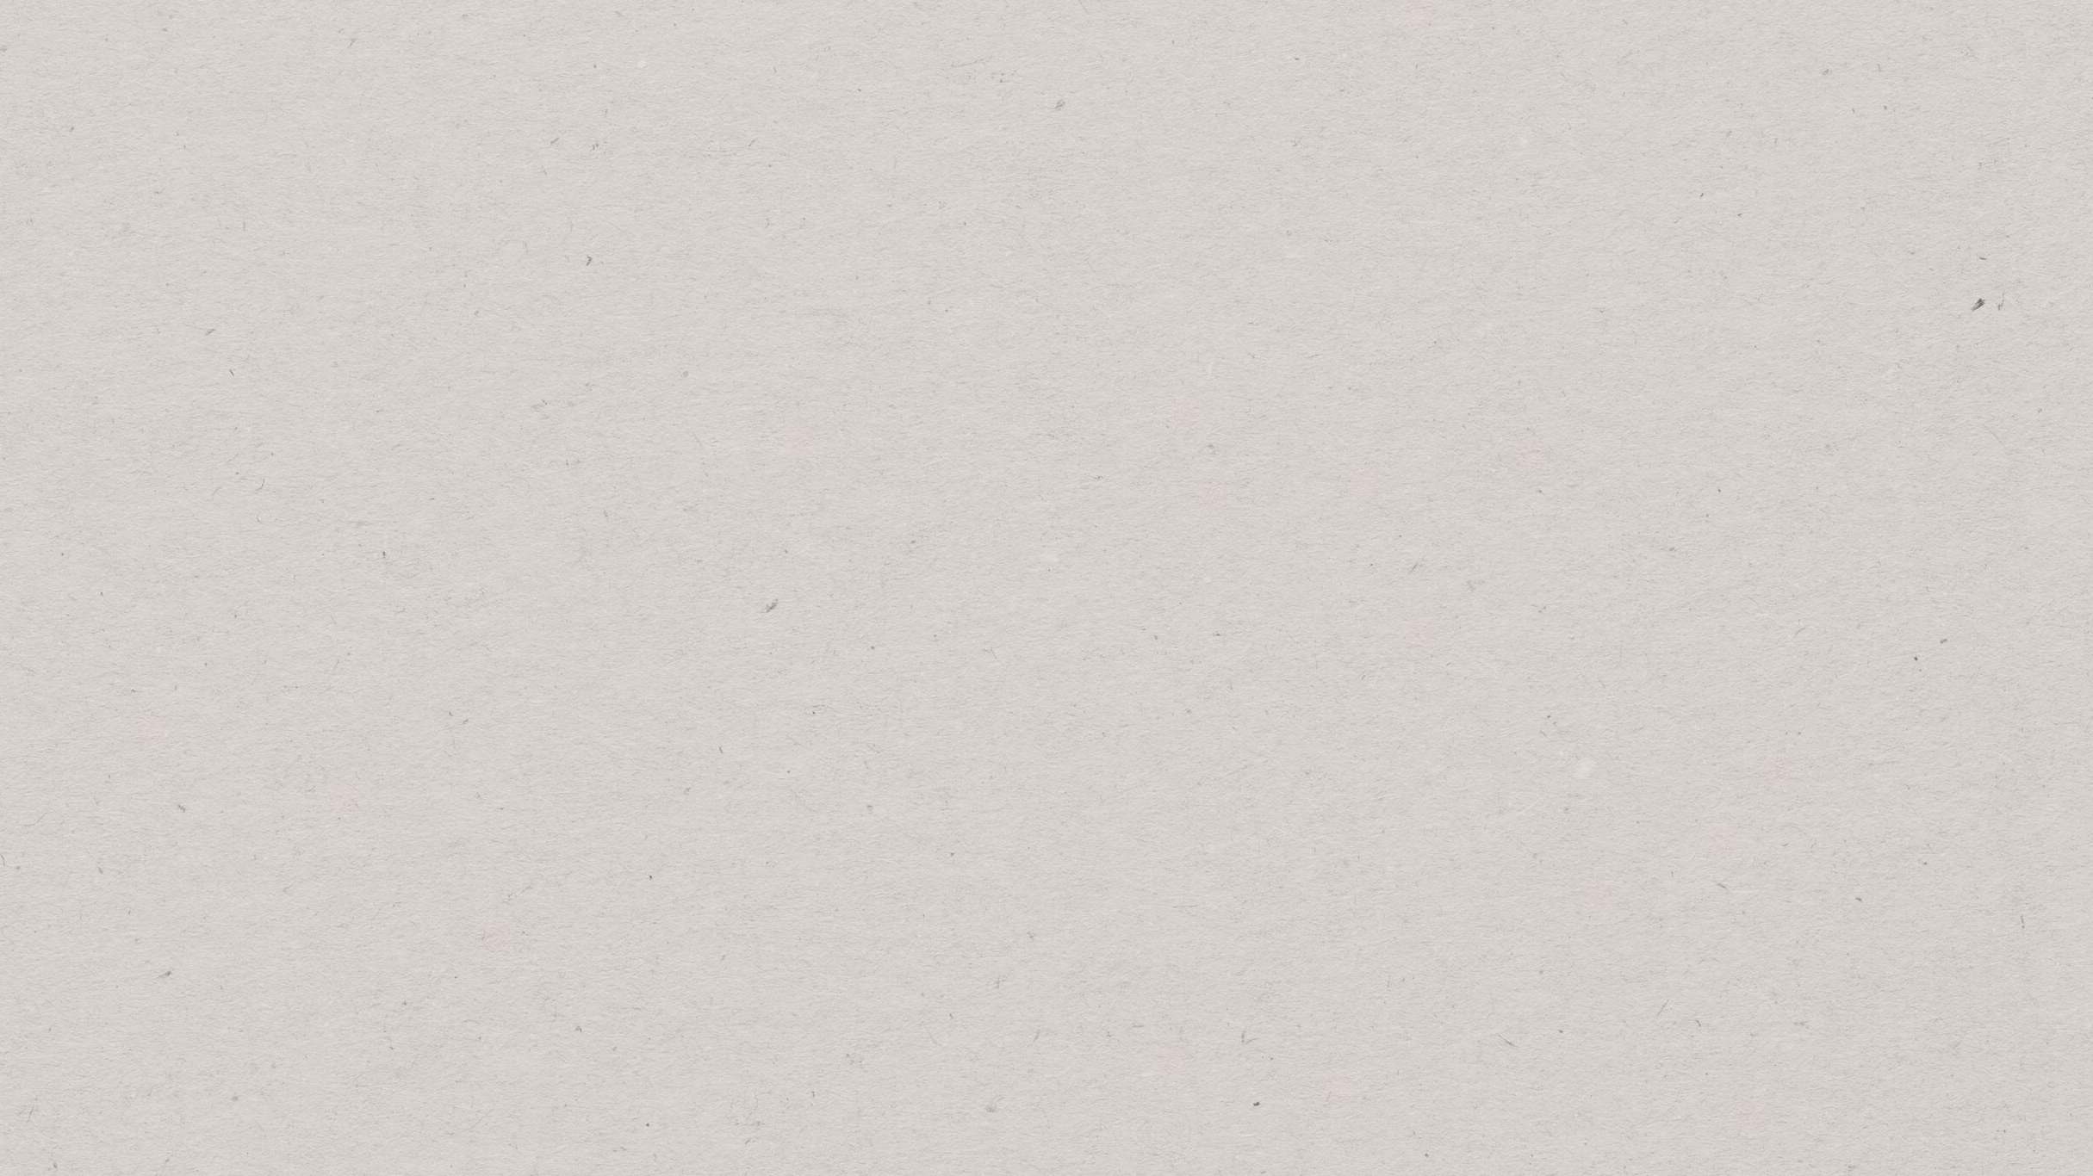

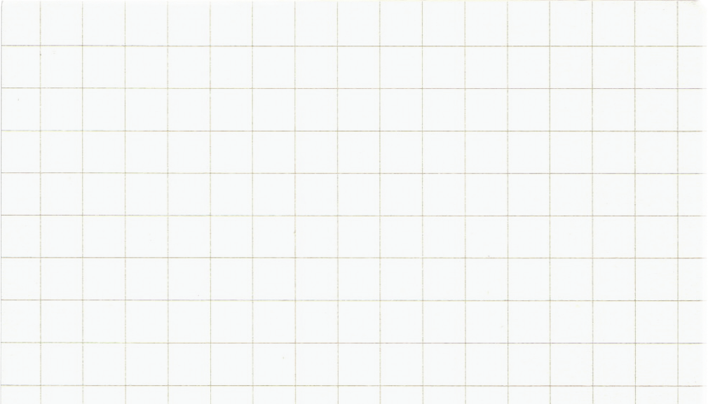




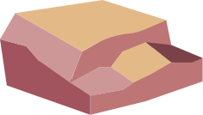
Kiếm kẹo
Với mỗi kết quả tìm được bạn kiến sẽ tìm thấy một viên kẹo.

Slide 13

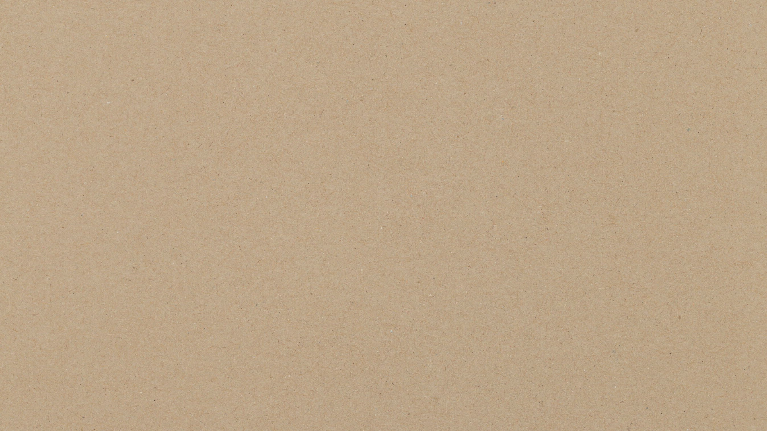







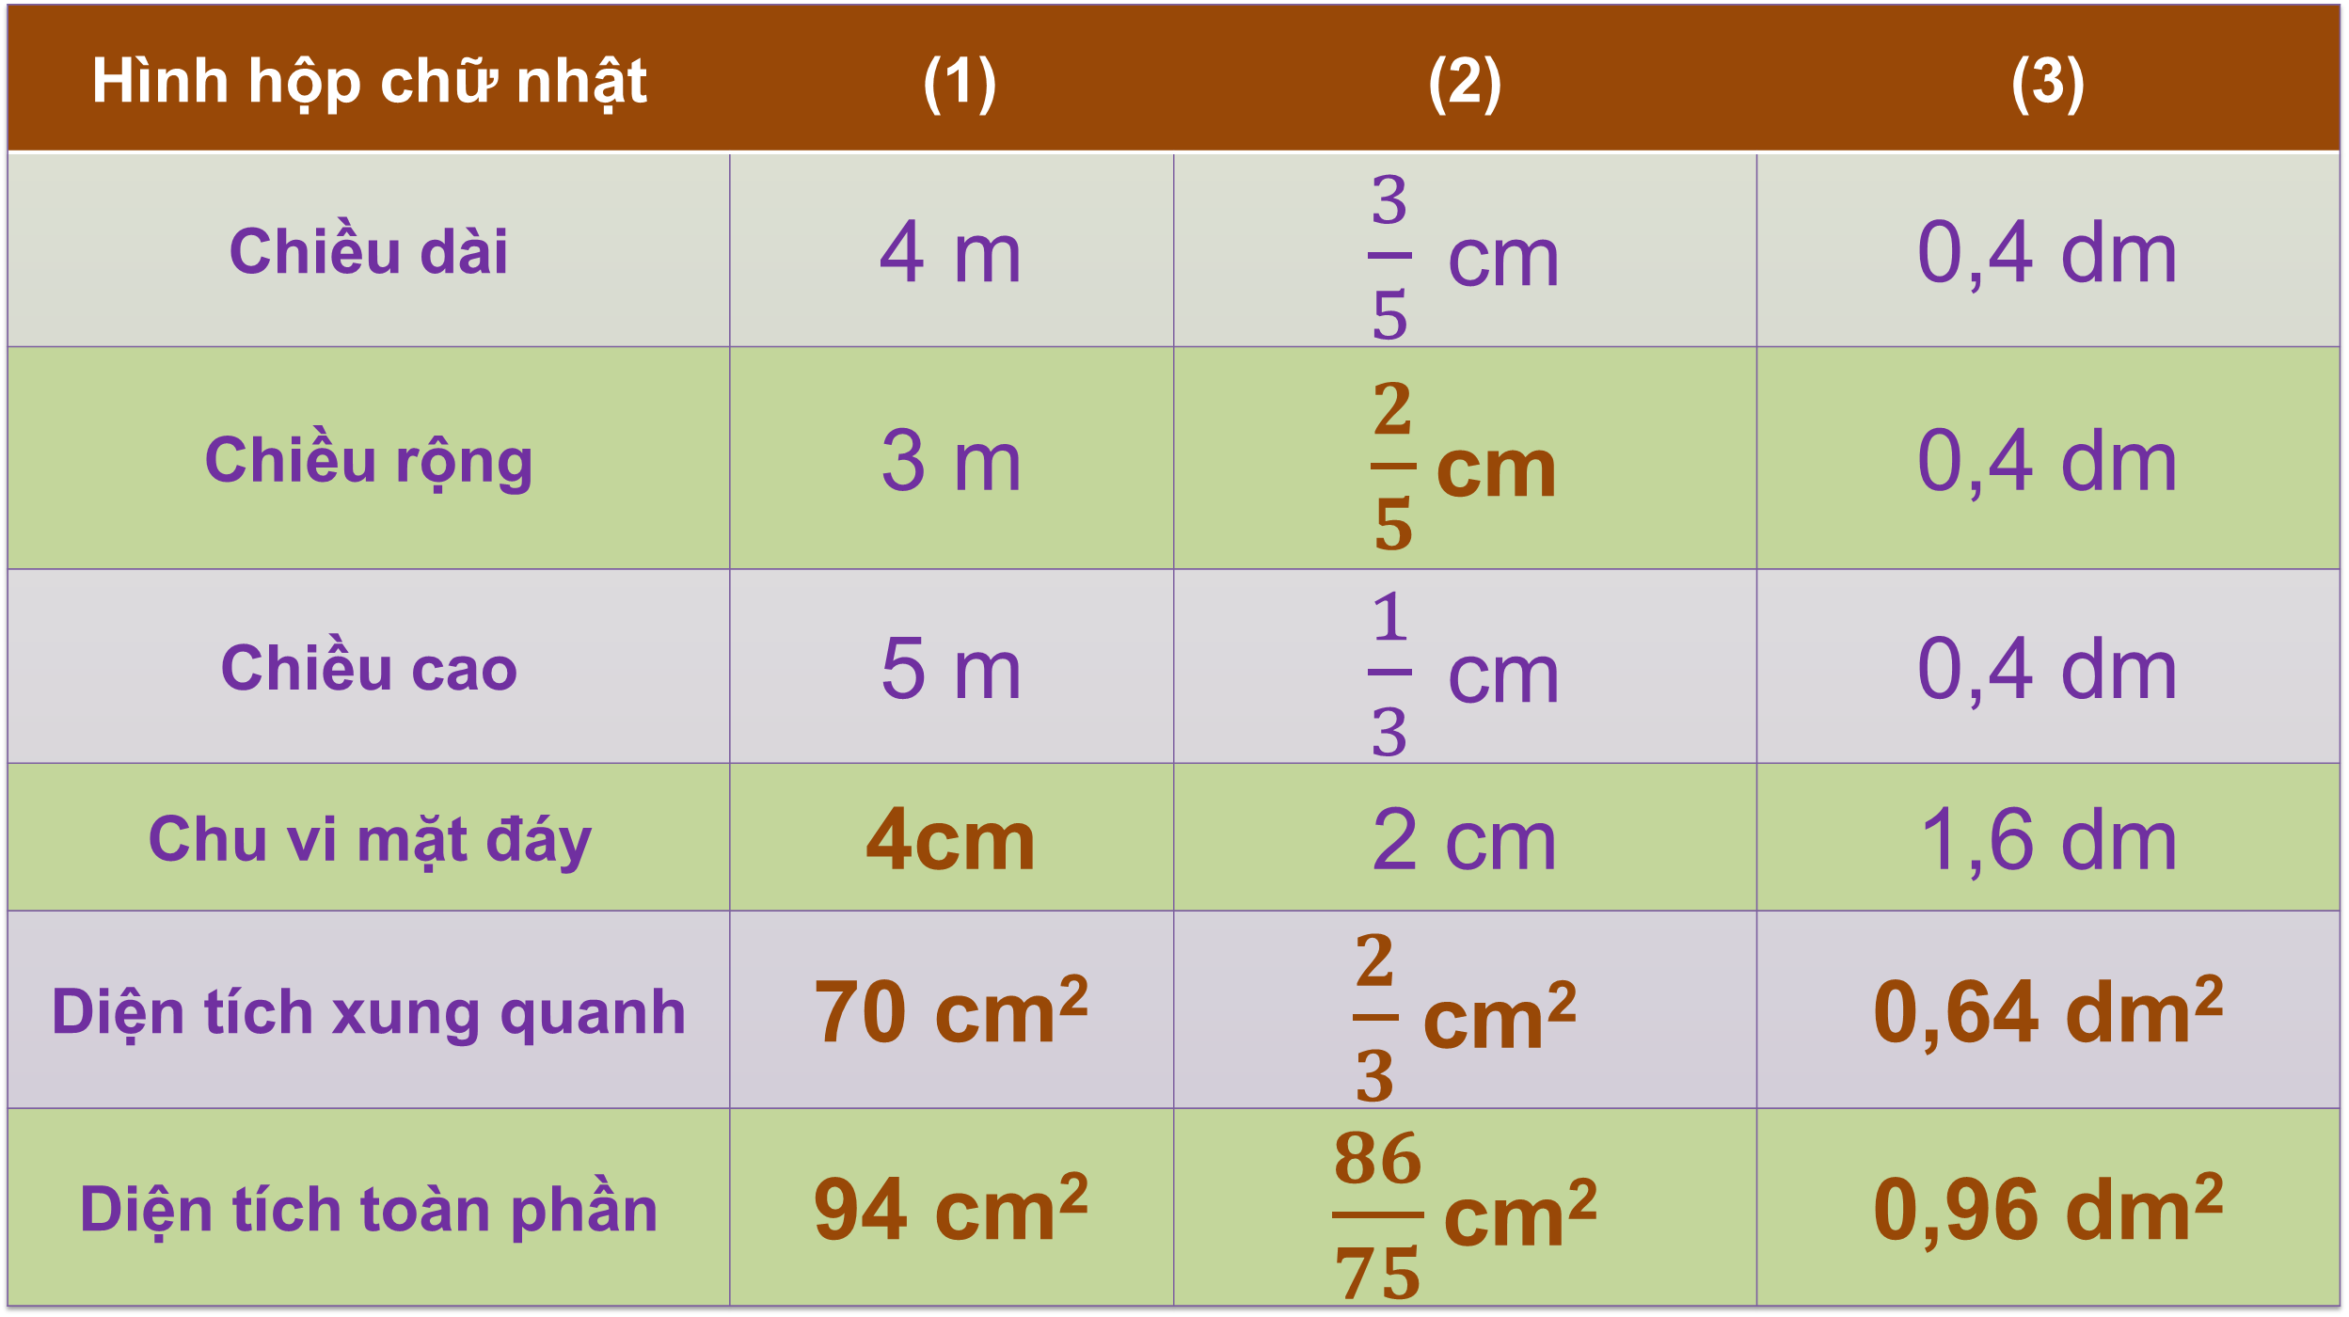
Bài 2
Hình hộp chữ nhật | (1) | (2) | (3)
Chiều dài | 4 m | $\frac{3}{5}$ cm | 0,4 dm
Chiều rộng | 3 m | $\frac{2}{5}$ cm | 0,4 dm
Chiều cao | 5 m | $\frac{1}{3}$ cm | 0,4 dm
Chu vi mặt đáy | 4cm | 2 cm | 1,6 dm
Diện tích xung quanh | 70 cm² | $\frac{2}{3}$ cm² | 0,64 dm²
Diện tích toàn phần | 94 cm² | $\frac{86}{75}$ cm² | 0,96 dm²

Slide 14
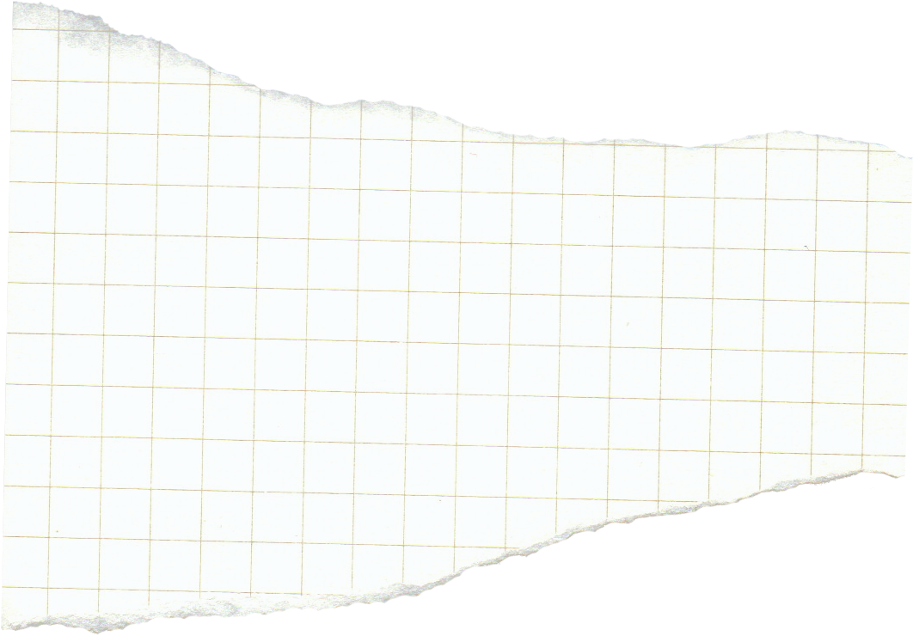










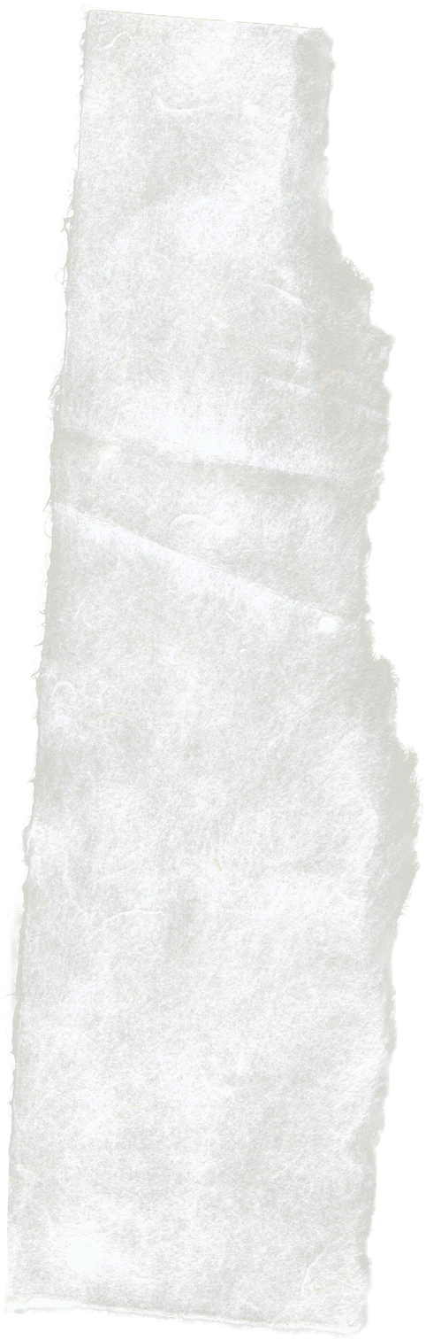




Kiếm cành hoa
YES
OR
NO

Slide 15
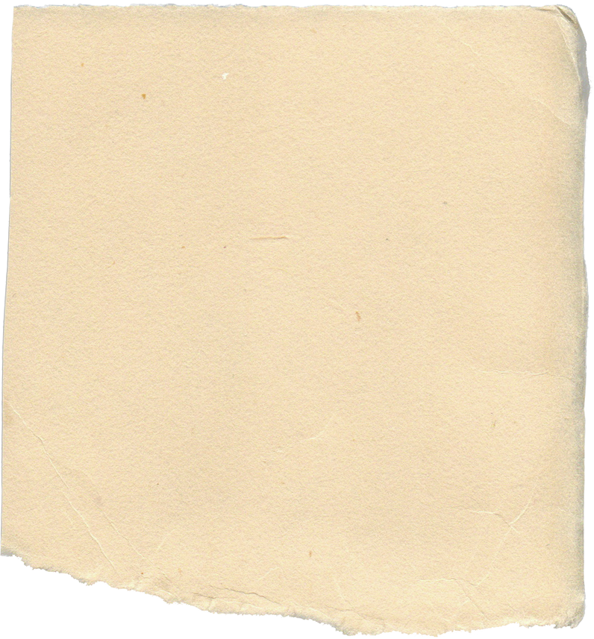
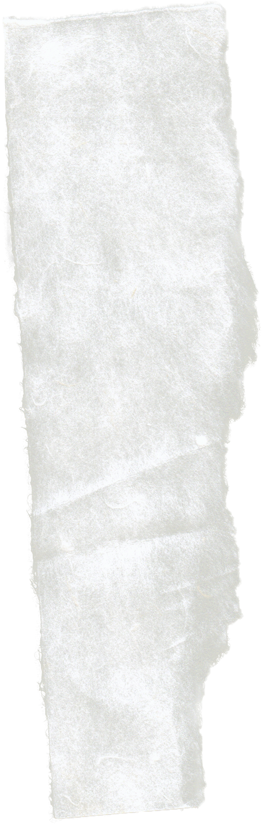

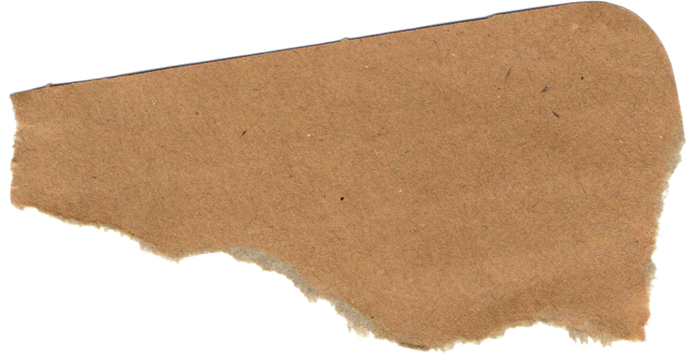

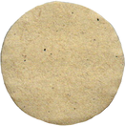

Bài 3
Một hình lập phương có cạnh 4cm, nếu gấp cạnh của hình lập phương lên 3 lần thì diện tích xung quanh và diện tích toàn phần của nó gấp lên bao nhiêu lần. Tại sao?

Slide 16
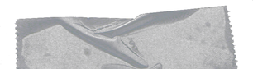
Bài 3
Nếu gấp cạnh của hình lập phương lên 3 lần thì diện tích xung quanh và diện tích toàn phần của nó gấp lên 9 lần.
S1 mặt = a x a
Vì 1 cạnh gấp 3 lần thì diện tích gấp lên 3 x 3 = 9 lần
S1 mặt = (a x 3) x (a x 3) = a x a x 9
Sxq = S1 mặt x 4 Stp = S1 mặt x 6
Vì diện tích 1 mặt gấp lên 9 lần
nên Sxq; Stp cũng gấp lên 9 lần

Slide 17


Cảm ơn các bạn nhiều nhé. Mình đã có đủ mọi thứ để về
nhà đón Tết rồi.

Slide 18










Về nhà đón tết thôi
The winner is ____

